Slide 1
Doe je werk in dienst van de Geest
Bevestiging van een nieuwe predikant
Door de Geest voorbereid
Jood en heiden samen op een bankje
Over wie gaat het?
De Heilige Doop aangevraagd

Slide 2
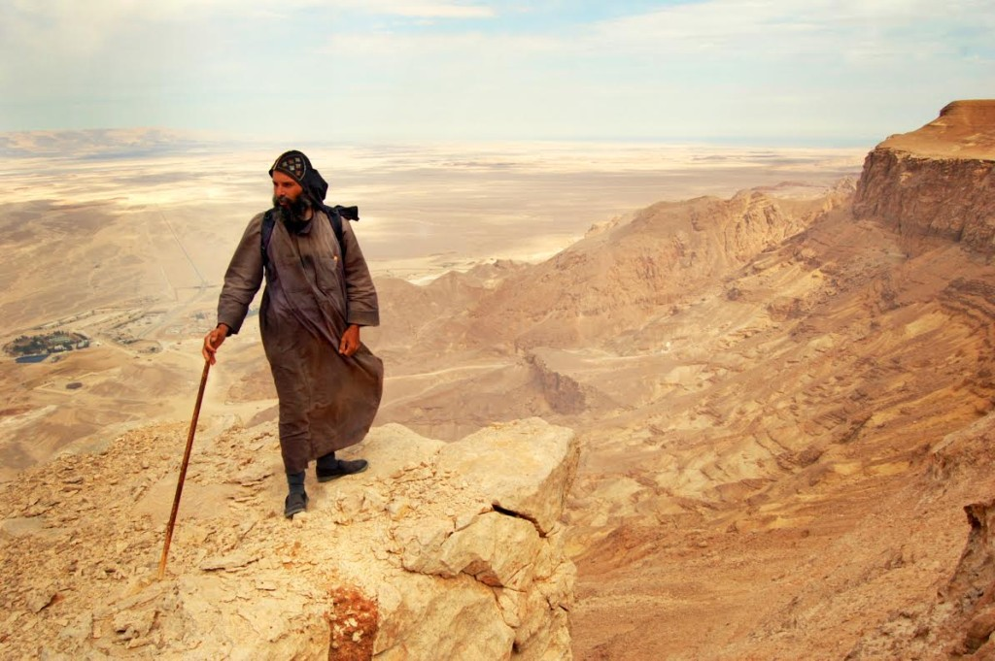
Doe je werk in dienst van de Geest

Slide 3
Doe je werk in dienst van de Geest
Bevestiging van een nieuwe predikant
Door de Geest voorbereid
Jood en heiden samen op een bankje
Over wie gaat het?
De Heilige Doop aangevraagd

Slide 4
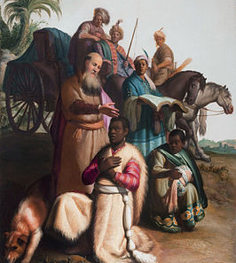
Doe je werk in dienst van de Geest

Slide 5
Doe je werk in dienst van de Geest

Slide 6
Doe je werk in dienst van de Geest

Slide 7
Doe je werk in dienst van de Geest
Bevestiging van een nieuwe predikant
Door de Geest voorbereid
Jood en heiden samen op een bankje
Over wie gaat het?
De Heilige Doop aangevraagd

Slide 8
Doe je werk in dienst van de Geest

Slide 9
Doe je werk in dienst van de Geest
Bevestiging van een nieuwe predikant
Door de Geest voorbereid
Jood en heiden samen op een bankje
Over wie gaat het?
De Heilige Doop aangevraagd

Slide 10
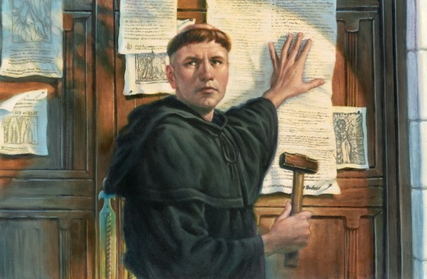
Doe je werk in dienst van de Geest

Slide 11
Doe je werk in dienst van de Geest

Slide 12
Doe je werk in dienst van de Geest
Bevestiging van een nieuwe predikant
Door de Geest voorbereid
Jood en heiden samen op een bankje
Over wie gaat het?
De Heilige Doop aangevraagd

Slide 13
Doe je werk in dienst van de Geest

